Slide 1

PROYECTO
“Sistema de apoyo de compras con ML”
PRESENTACIÓN FINAL CAPSTONE

Slide 2



PROYECTO “Sistema de apoyo de compras con ML”
Daniel Frias
INTEGRANTES DEL PROYECTO
Cristobal Guzman
Cristopher Camilla

Slide 3
PROYECTO “Sistema de apoyo de compras con ML”
CONTEXTO DE LA PROBLEMÁTICA y EMPRESA IMPORTADORA
INTERCO:
Mas de 20 años en el mercado, holding de 3 empresas, negocio de importadora de zapatos, distribuidora y …
Presentación de cargos y gerentes, organigrama, cantidad de trabajadoes y areas aprox
Modelo del negocio: Como son importadoras se encargan zapatos de la próxima temporada, por ejemplo, en este periodo se esta planificando las compras para la temporada verano 2026. 12 meses de anticipacion.
Es vendido por canales de pagos presencial y online, venta directa a publico. komo2.cl
Los clientes ya realizaron sus pedidos para la siguiente temporada por tanto hay un % de venta “asegurado”, aunque estos clientes pueden bajar sus pedidos.
Modelo
Analisis de tendencias basados en experiencia de lideres
Causa: Zapatos que no venden la cantidad esperada y genera sobre stock
Calzado que es tendencia y muy solicitado no se logra cubrir la cuota de stock y se pierden ventas por no tenerlos, se puede preveer la cantidad esperada de ventas.
Optimizacion de recursos y fondos de compra
L
una empresa dedicada a la importación y comercialización de calzado en el mercado nacional realiza la planificación de compras basada en la experiencia y el juicio de sus gerentes.
La selección de pares a importar depende de estimaciones empíricas, se decide comprar mayor cantidad de los modelos más vendidos en el invierno anterior, asumiendo que se repetirán en la siguiente temporada.
Esta estrategia responde más bien a la intuición de la gerencia que a un proceso analítico formal.

Slide 4
PROYECTO “Sistema de apoyo de compras con ML”
DESCRIPCIÓN DEL PROYECTO
Propuesta de solución
La solución consiste en un sistema predictivo que estime el comportamiento de las ventas de calzado con un horizonte de 12 meses. Para ello, integra registros históricos de ventas y datos actuales del negocio de ARISTO, complementados con el monitoreo de tendencias en internet y del mercado.
Con esta información el sistema genera proyecciones automáticas que estarán disponibles en una interfaz de consulta, permitiendo obtener informes de demanda

Slide 5
PROYECTO “Sistema de apoyo de compras con ML”
Requerimientos solicitados
La solución tecnológica debe ser desarrollada en un entorno web accesible desde diferentes dispositivos, con un sistema de almacenamiento de datos gestionado a través de procesos ETL en SQL Server y con integración de bases de datos heterogéneas (SQL Server y MySQL).
El sistema debe unificar la información proveniente del ERP y de la Página Web, procesarla mediante un Data Warehouse y modelos de Machine Learning en un entorno Apache Spark con Jupyter, para posteriormente disponibilizar los resultados en un servidor web con dashboards interactivos.
Se busca generar un sistema de apoyo a la toma de decisiones que permita optimizar procesos de compra, identificar patrones de consumo y predecir la demanda.
Además, se considera la creación de reportes automáticos sobre ventas, compras, proyecciones de demanda y riesgos de stock, asegurando siempre la integridad y confidencialidad de los datos.

Slide 6
PROYECTO “Sistema de apoyo de compras con ML”
Objetivo General
Diseñar y construir un sistema de apoyo a la decisión de compras que, mediante modelos de ML entregue una propuesta de compra ajustada.
Objetivos Específicos
-Depurar y consolidar datos históricos de ventas, preventas, anulaciones y reposiciones.
-Diseñar variable claves relacionadas con clientes, categorías, estacionalidad y zonas.
-Entrenar y validar modelos de predicción para probabilidad de anulación y probabilidad de clientes no atendidos.
- Calcular compras sugeridas combinando probabilidades y cantidades esperadas.
- Desarrollar dashboard para mostrar propuestas y compararlas con la regla actual.
-Evaluar resultados con métricas de negocio y error (Precisión, MAPE, sobrestock, substock).

Slide 7
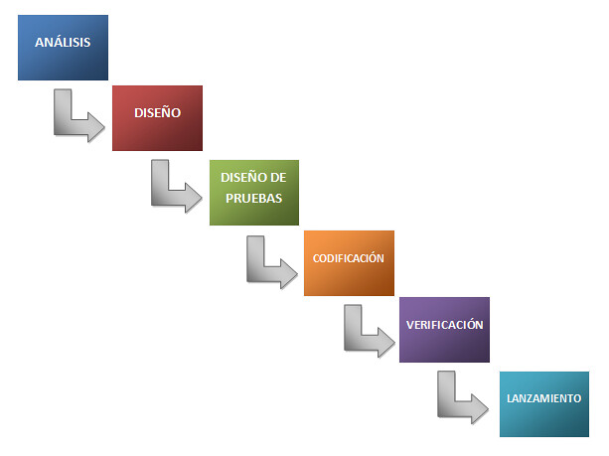
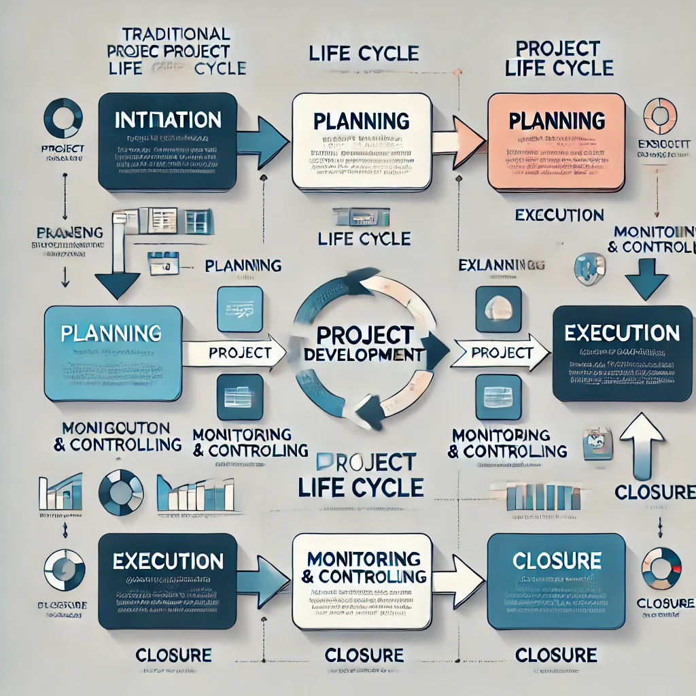
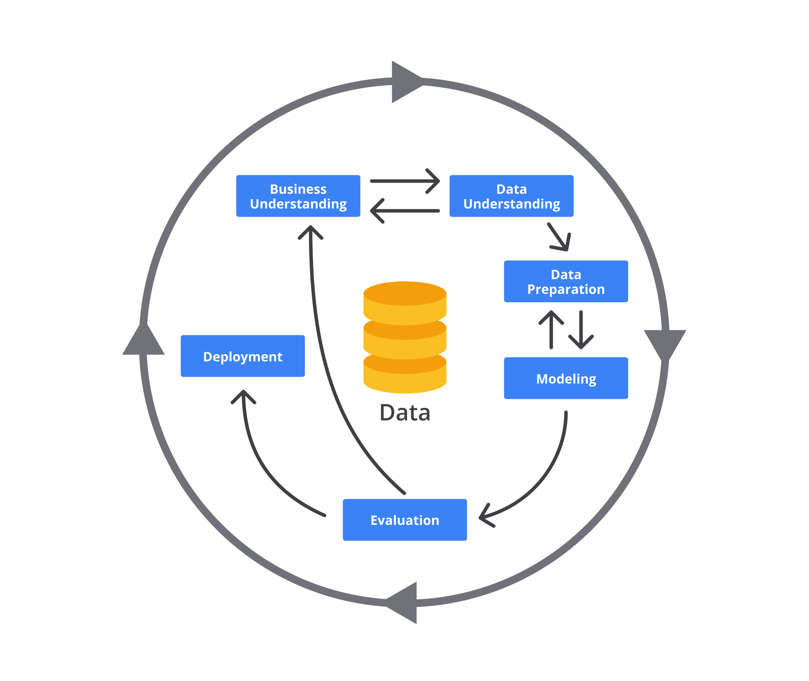
PROYECTO “Sistema de apoyo de compras con ML”
Metodología de trabajo para el desarrollo del proyecto
Metodología Tradicional
Desarrollo de 6 meses.
Fase de Codificación metodología CRISP DM para modelos de Machine Learning

Slide 8
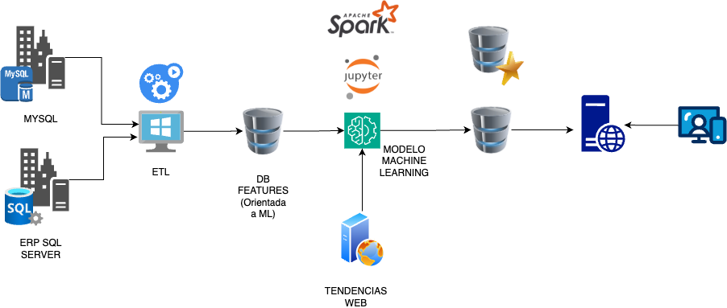
PROYECTO “Sistema de apoyo de compras con ML”
Arquitectura de la solución

Slide 9










PROYECTO “Sistema de apoyo de compras con ML”
Tecnologías utilizadas

Slide 10
PROYECTO “Sistema de apoyo de compras con ML”
DEMOSTRACIÓN DEL RESULTADO DEL PROYECTO

Slide 11
PROYECTO “Sistema de apoyo de compras con ML”
Resultados obtenidos
La solución resultante es una plataforma web responsiva que puede ser utilizada en distintos dispositivos, entregando acceso ágil y claro a información procesada y consolidada.
Mejora en la experiencia de los gerentes y analistas al contar con reportes y dashboards interactivos que muestran la demanda proyectada, el estado de las compras y el nivel de stock en tiempo real.
Optimización en la gestión de recursos financieros y logísticos, al reducir la sobrecompra y la falta de stock mediante modelos predictivos basados en Machine Learning.
Captura y unificación de información crítica del ERP y la página Web en un Data Warehouse, permitiendo análisis más precisos y decisiones estratégicas fundamentadas.
Mejora en la competitividad de la empresa al contar con herramientas modernas, seguras y eficientes que reducen costos y aumentan la eficiencia en la cadena de abastecimiento.

Slide 12
PROYECTO “Sistema de apoyo de compras con ML”
PREGUNTAS DE LA COMISIÓN

